Slide 1

ＮＰＯ法人
認知症の人とみんなのサポートセンター

Slide 2
事業の目的
若年性認知症の人は、就労支援や経済的支援など特有の課題があります。また、高齢の認知症には少ない意味性認知症などの原因疾患もあり、支援経験や専門的知識が必要なため、地域包括支援センターや認知症初期集中支援チームだけでは支援が困難な相談にも対応します。
診断だけでなく、診断後支援に早期につながるようにすることにより、本人や家族がエンパワメントすることができ、本人の力を活かすことができるようにします。
高齢の認知症の人々を介護している世代でビジネスケアラーの人も、相談の機会を失わないように、天王寺の商業施設であるハルカスで相談を定期的に行うことにより、受診や買い物のついでに相談しやすい機会とします。

Slide 3
事業の内容
相談会の実施：
月1回第３金曜日13時30分～16時30分最終受付16時
場所：ハルカス7階街ステーション
14時～15時は、本人、家族のピアサポーターがそれぞれのグループに入り、ピアカウンセリングを行いました。
個別相談も必要時行いました。
広報：ハルカスの縁活ホームページ、パンフレットに原稿を提出し、掲載してもらいました。
毎月6～14人の参加がありました。

Slide 4
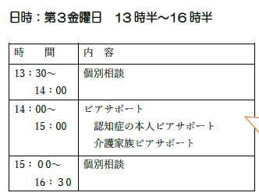
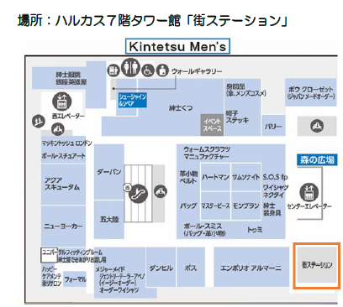
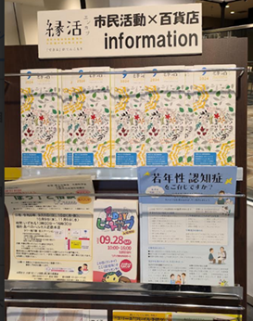

Slide 5
事業の成果
専門職が話を聴くだけでなく、同じ立場の人（本人・家族）が話し合うことで、お互いが支え合っていけることがわかりました。
診断を受けた本人が、同じ病気の当事者に話すことによって、次の当事者活動に参加することができるようになりました。
認知症の本人が、相談者の本人に話すことによって、お互いが記憶障害があるからこそ、何度も同じ話を繰り返しすることで、納得できるような場面がありました。

Slide 6
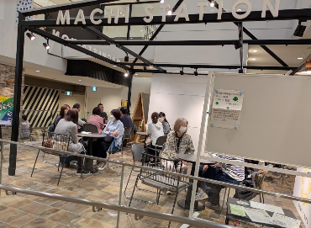

Slide 7
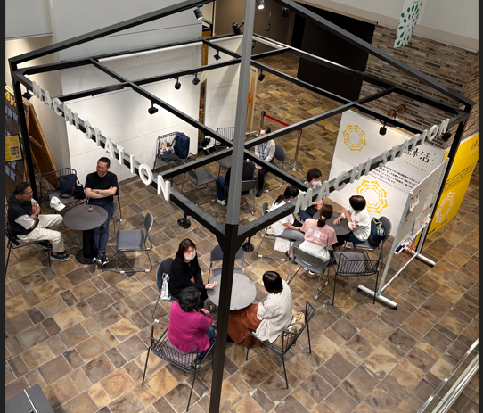

Slide 8
看取りを終えた家族は、家族相談員として関わることで、自分の経験を活かせる役割があり、介護中の家族は経験者に話すことで、共感できるアドバイスが得られているようでした。
介護中の家族は、本人のサービス利用や入所、症状の進行について悩んだ時に、同じ悩みを持ったことがある先輩に話をすることによって、自分の決断を後押しされることがありました。
60代の娘の立場で親を介護している人たちは、既存の高齢者の家族会には参加しにくく、相談できるところがないことがわかりました。若年性認知症の夫を看取り、親を介護している人が、同じ立場の先輩として話すグループが生まれました。

Slide 9
今後の展望
今後は日本認知症ケア学会の助成金を受けます。これまで通り毎月第3金曜日の午後に、あべのハルカス7階の街ステーションで、令和7年4月からも相談活動を継続しています。
当事者同士のピアサポートの場として、看取りが終わった介護家族が、次の相談相手となれるように、人をつないで行きたいと思います。
また、認知症の本人自身も、他の本人のピアサポートが出来るようにサポートしていきたいと思っています。

